Slide 3
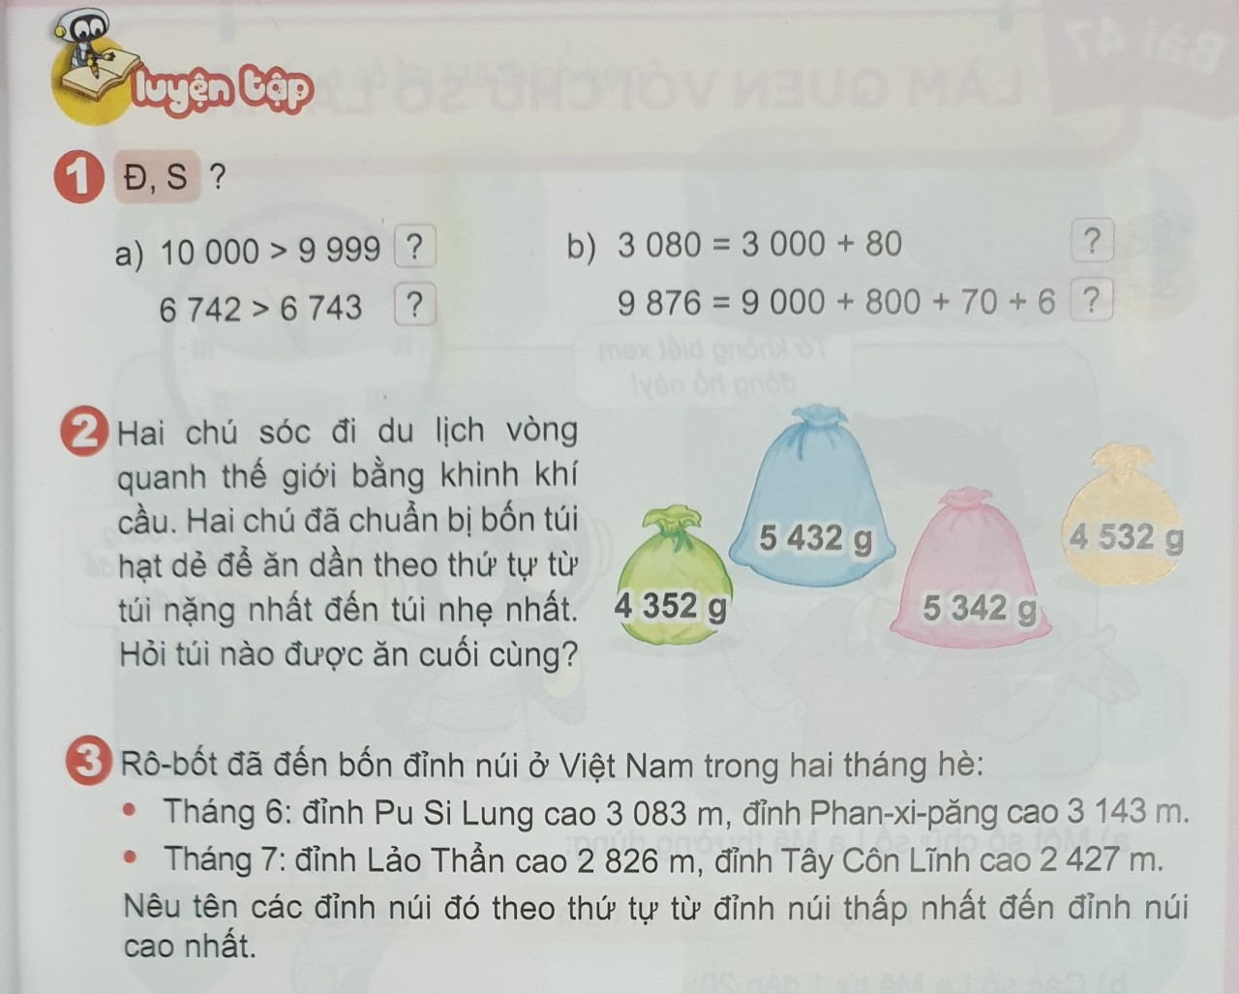
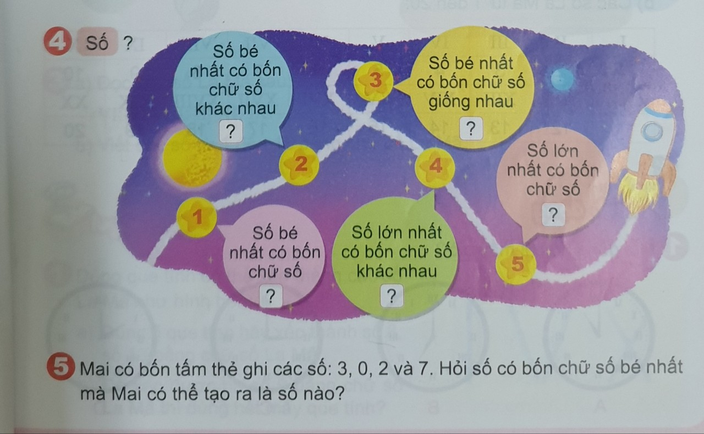

Slide 4
1
Đ, S ?
a) 10 000 > 9 999 b) 3 080 = 3000 + 80
6 742 > 6 743 9 876 = 9 000 + 800 + 70 + 6
Đ
?
?
Đ
S
?
?
Đ

Slide 5
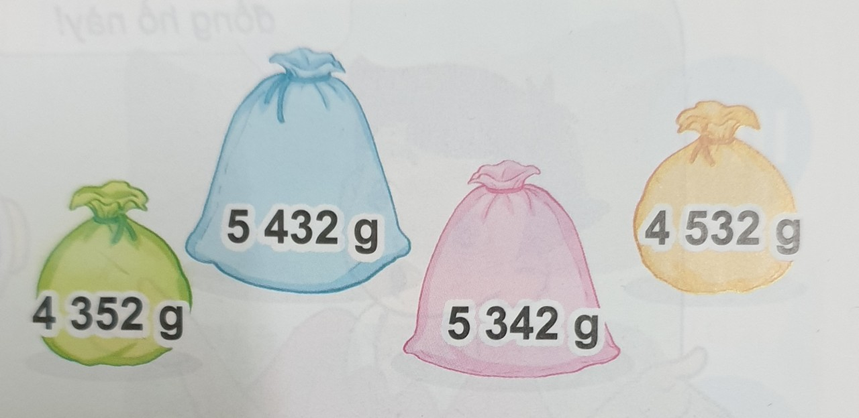
Thảo luận nhóm đôi
2
Hai chú sóc đi du lịch vòng quanh thế giới bằng kinh khí cầu. Hai chú chuẩn bị bốn túi hạt dẻ để ăn dần theo thứ tự từ túi nặng nhất đến túi nhẹ nhất. Hỏi túi nào được ăn cuối cùng?
Túi ăn cuối cùng là túi màu xanh lá cây

Slide 6
3
Để sắp xếp tên các đỉnh núi theo thứ tự từ thấp nhất đến cao nhất em đã làm như thế nào?
Tên các đỉnh núi sắp xếp theo thứ tự từ đỉnh núi thấp nhất đến đỉnh núi cao nhất là:
Đỉnh Tây Côn Lĩnh, đỉnh Lảo Thẩn, đỉnh Pu Si Lung, đỉnh Phan-xi-păng
Rô-bốt đã đến bốn đỉnh núi ở Việt Nam trong hai tháng hè:
Tháng 6: đỉnh Pu Si Lung cao 3 083 m, đỉnh Phan-xi-păng cao 3 143m
Tháng 7: đỉnh Lảo Thẩn cao 2 826m, đỉnh Tây Côn Lĩnh cao
2 427m.
Nêu tên các đỉnh núi đó theo thứ tự từ đỉnh núi thấp nhất đến đỉnh núi cao nhất

Slide 7
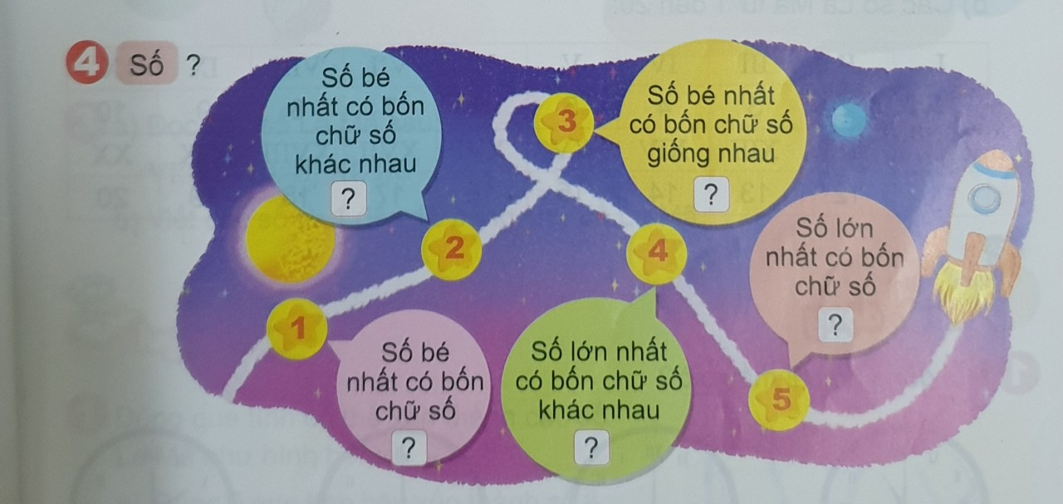

Slide 8
4
Số?
+ Số bé nhất có bốn chữ số khác nhau: 1023
+ Số bé nhất có bốn chữ số giống nhau: 1111
+ Số bé nhất có bốn chữ số: 1000
+ Số lớn nhất có bốn chữ số khác nhau: 9876
+ Số lớn nhất có bốn chữ số: 9999

Slide 9
5
Số lớn nhất có bốn chữ số được tạo ra từ những tấm thẻ đó là số nào?
Số có bốn chữ số bé nhất mà Mai có thể tạo ra là: 2037
Số có bốn chữ số bé nhất mà Mai có thể tạo ra là: 2037
Em đã làm thế nào để tìm ra được số bé nhất có 4 chữ số mà bạn Mai đã tạo ra?
Mai có bốn tấm thẻ ghi các số: 3, 0, 2 và 7. Hỏi số có bốn chữ số bé nhất mà Mai có thể tạo ra là số nào?

Slide 10
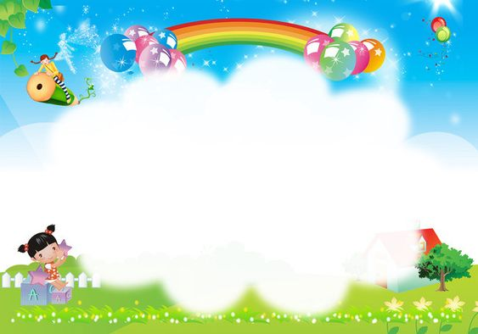
Chúc các thầy cô mạnh khoẻ
Chúc các con chăm ngoan

